Slide 1
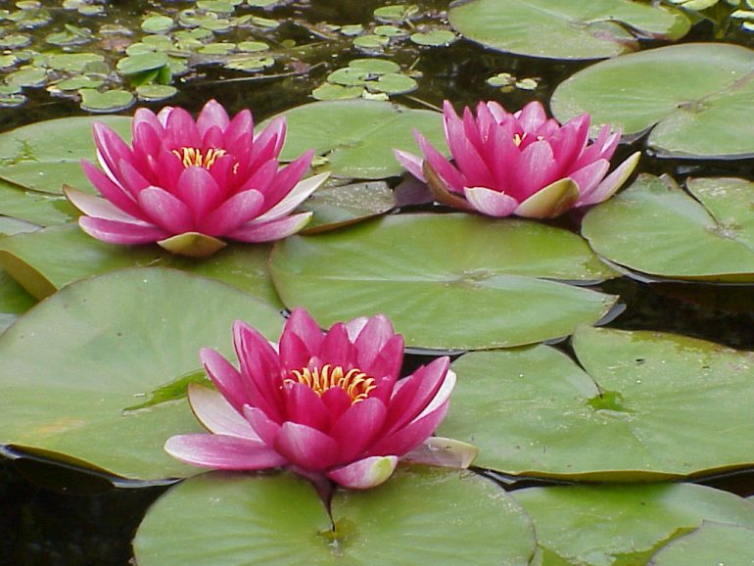
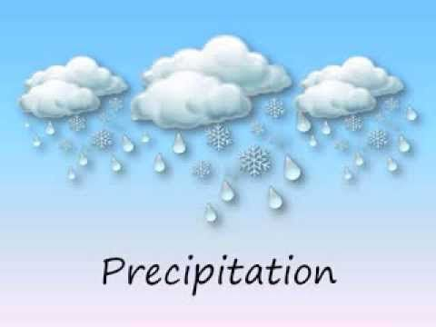
محاضرة 5
تابع الهطول Precipitation

Slide 2
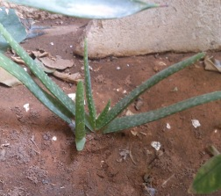
عوامل الوسط
عوامل الوسط
عوامل فعل الإنسان
عوامل التربة
عوامل مناخية
عوامل طبوغرافية
عوامل حيوية
الرياح
الهطول
الحرارة
الضوء
نباتات جفافية
نباتات مائية
نباتات وسطية
نباتات عصارية
نباتات غضة الأوراق
نباتات تتفادى الجفاف
نباتات قاسية
النوبة الضوئية

Slide 3
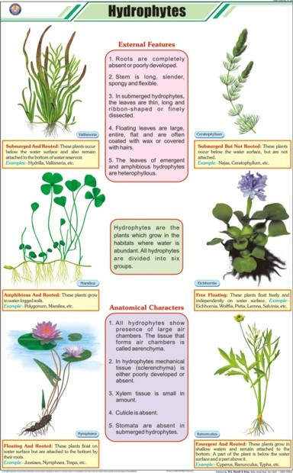
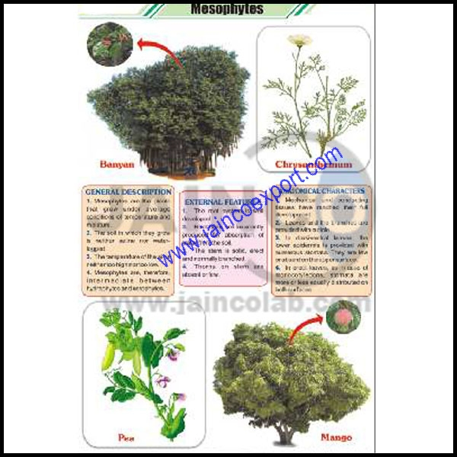
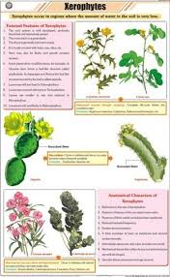
ب.انماط النباتات بالنسبة لعلاقتها بالماء
تقسم الى 3 اقسام حسب علاقتها بالماء
النباتات الجفافية Xerophytes | النباتات الوسطية Mesophytes | النباتات المائية Hydrophytes

Slide 4
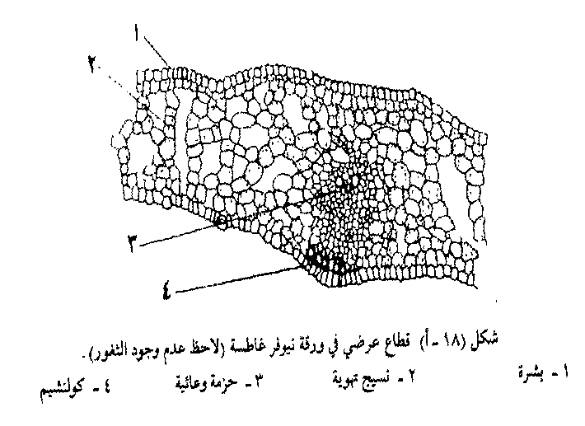
النباتات المائية Hydrophytes
- نباتات تنمو في الماء بحيث تكون مغمورة كلياً. مثل Najas
- مغمورة جزئيا بعضها في الماء والأخر طاف على سطح الماء مثل Nuphar نيوفرزنبق الماء الاصفر يفضل المياه الراكدة أو بطيئة الحركة التي تكون عميقه نوعا ما .
- قسم مغمورفي الماء والباقي فوق السطح مثل Typhaبوط ينمو في المياه الضحلة عند حواف المستنقعات والبرك والأنهار.
اهم صفات النباتات المائية ص58-59
- القوام اللين لقل الانسجة الدعامية
- القشرة تشكل نسيح برنشيمي للساق (القسم الاكبر) والاسطوانه المركزية قسم صغير من الساق.
- تحوي انسجتها فرغات مملوءة بالهواء 70% من حجم النبات.
- الاوراق الطافية تكون ثغورها على السطح العلوي فقط ,والاوراق الغاطسة عديمة الثغور.
- الضغط الاسموزي للعصارة الخلوية منخفض .

Slide 5
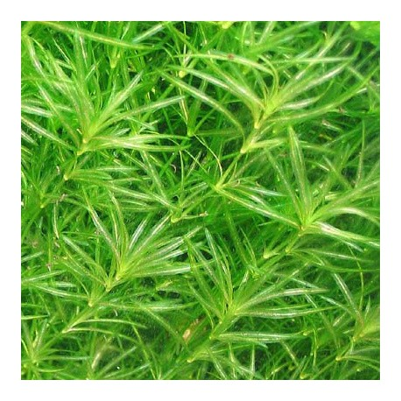
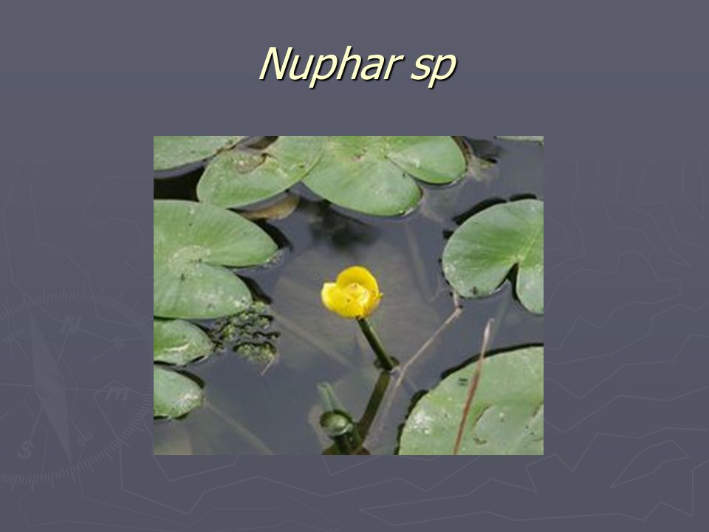
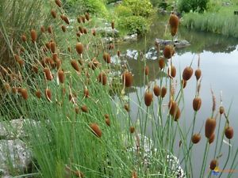
Typha
Najas

Slide 6
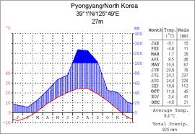
المخططات المناخية ص37-39
المخطط المناخي :رسم تخطيطي او بياني يبين الفترات المناسبة لنمو النباتات (الرطبة) والفترات الغير مناسبة (الجافة والنصف الجافة ) وتسهل مقارنة المناخات بعضها البعض.
مثال عليه مخطط غوسين Gaussen وتم تعديله بواسطة والترWalter.
يعتمد على العلاقة بين درجة الحرارة وكمية الامطار, حيث يعبر الخط البياني لمتوسط الحرارة الشهرية ممثلا لكمية الماء المتبخر .والخط البياني للامطار الشهرية ممثلا لكمية الماء الوارد (يعطيان فكرة واضحة للتوازن المائي)
تحدد درجة الحرارة العليا والدنيا.
تحديد فترة البرد ( تحت الصفر ) التي لها ثأثير ضار بالنباتات
نخلص الى ان المخطط يعطيني :
الفترة المناسبة لنمو النباتات من حيث تحديد وقت الرطوبة والجفاف خلال العام
مقارنة المناطق المختلفة

Slide 7
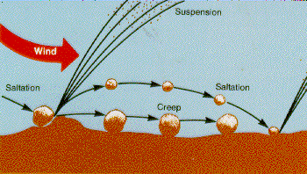
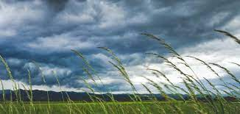
ثالثاً: الرياحWind ص64 رابعا: الضوء Light
عوامل الوسط
عوامل فعل الإنسان
عوامل التربة
عوامل مناخية
عوامل طبوغرافية
عوامل حيوية
الرياح
الهطول
الحرارة
الضوء
نباتات جفافية
نباتات مائية
نباتات وسطية
نباتات عصارية
نباتات غضة الأوراق
نباتات تتفادى الجفاف
نباتات قاسية
النوبة الضوئية

Slide 8
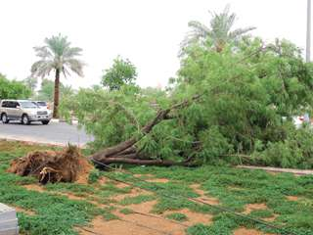
ثالثاً: الرياحWind
لرياح تأثير كبير على نمو الانواع النباتية وتوزيعها.
الرياح الحارة الجافة تضر النبات بزيادة النتح ,اذا لم تقم الجذور التعويض عن سرعة الفقد للماء تذبل النباتات.
النباتات المعرضة للرياح تؤثر على شكل النبات فالنبات الذي يتعرض الى رياح جافه بصفه متكررة يكون اقل حجماً ( متقزم ) مقارنة بنبات من نفس النوع ينمو في منطقة لا تهب فيها الرياح او محمي منها,النباتات المحميه تتأثير بحيث يزداد المحصول عن النباتات الغير محمية .
يعود سبب التقزم الى أن الخلايا ليس بها ماء كاف لتتمدد الى حجمها الكامل كما أن نقص الرطوبه يعيق انقسام الخلايا.
قد يعزى التأثير الضار للرياح على النبات الى المواد اللي تحملها الرياح.
الرياح الشديدة تكسر الافرع او تقتلعها من جذورها (خاصة التي لها جذور سطحية )
تؤثر على عوامل المناخ الاخرى حرارة رطوبة امطار وجرف التربه الجافة.
لها تأثير على انتشار النباتات لنقلها لوحدات التكاثر وحبوب اللقاح
فعلى سبيل المثال :
الرياح التي تهب في المناطق الساحلية من البحر تحمل الملح والرمل والتي
يمكنها قتل البراعم والأوراق، كما أن حبيبات الرمل المحموله في الرياح
تزيل اللحاء من الاشجار مما يؤدي لموتها.

Slide 9
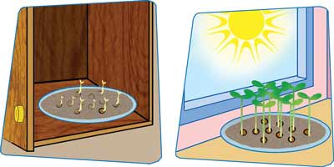
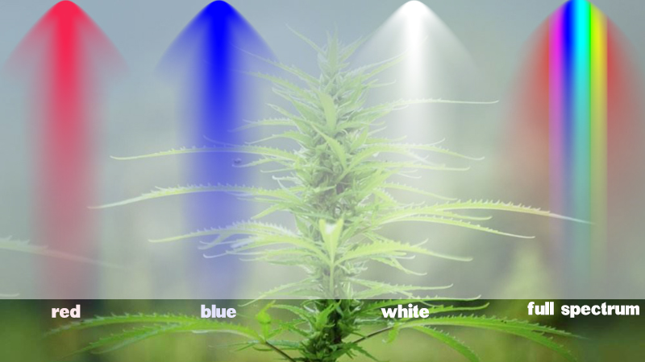
رابعا: الضوء Light
يعتبر الضوء واحد من العوامل الضرورية لنمو النبات.
المصدر الرئيسي للطاقة اللازمة لعملية البناء الضوئي فإنه يؤثر على شكل وبنية وتوزيع النباتات.
الضوء يلعب دورا ثانويا بالمقارنة مع عوامل المناخ الأخرى في توزيع النبات جغرافيا. بسبب انه لا يوجد أي منطقة لا يتوفر فيها الضوء الكافي لنمو النباتات .
تختلف علاقة النبات بالضوء فبعضها لا ينمو الا في الظل والبعض الاخر لا ينمو الا في الضوء الشديد.
تم تصنيف النباتات حسب احتياجها للضوء الى خمس مجموعات:

Slide 10
تصنف النباتات إلى خمس مجموعات على حسب احتياجها للضوء:
نباتات محبة للضوء
نباتات المتحملة للظل
نباتات محبة للظل
نباتات تحتاج إلى شدة ضوئية منخفضة
نباتات لا تحتاج الضوء
هي ذات مدى واسع تنبت في الضوء الضعيف ثم بعد ذلك تحتاج إلى إضاءة مرتفعة.
التي تعيش في شقوق الصخور.
والطحالب التي تعيش بالترب
لا تحتاج إلى الضوء مطلقا وهي النباتات التي تعيش داخل التربة والتي تعيش في أعماق البحار
والمحيطات.
وبعض النباتات المتطفله
التي تعيش داخل كائن اخر
هي نباتات المناطق الصحراوية الحارة ومناطق الجبال المرتفعة.
كتلك التي نعيش في الطوابق السفلية للغابات شديدة الكثافة.

Slide 11
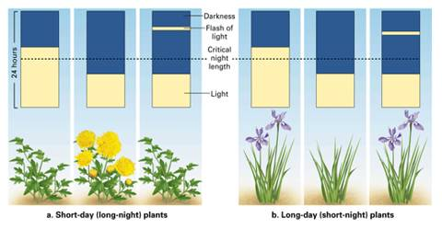
النوبة الضوئية photoperiod ص66 طول الفترة النهارية لها أهمية كبيرة في نمو وتكاثر النباتات وبالتالي توزيعها على سطح الأرض فالنوبة الضوئية تتحكم في تحول النبات من الطور الخضري إلى الطور الزهري او التكاثري.
تقسم النباتات من هذه الناحية إلى 3 أقسام:
نباتات محايدة
نباتات النهار القصير
نباتات النهار الطويل
لا تتأثر بعدد ساعات النهار أمثلتها:
القطن، اللوبيا ، القرعيات، دوار الشمس، الباميا.
تحتاج إلى عدد ساعات إضاءة اقل من 12 ساعة
أمثلتها
بعض انواع التبغ. قصب السكر ,فول الصويا..الخ
تحتاج لتزهر إلى عدد ساعات
إضاءة تزيد عن 12 ساعة
أمثلته المحاصيل:
الشعير السبانخ الحمص ...الخ

Slide 12
عوامل الوسط
عوامل فعل الإنسان
عوامل التربة
عوامل مناخية
عوامل طبوغرافية
عوامل حيوية
الرياح
الهطول
الحرارة
الضوء
نباتات جفافية
نباتات مائية
نباتات وسطية
نباتات عصارية
نباتات غضة الأوراق
نباتات تتفادى الجفاف
نباتات قاسية
النوبة الضوئية

Slide 13
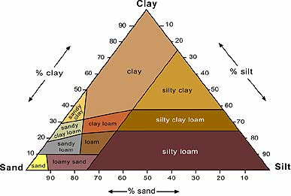
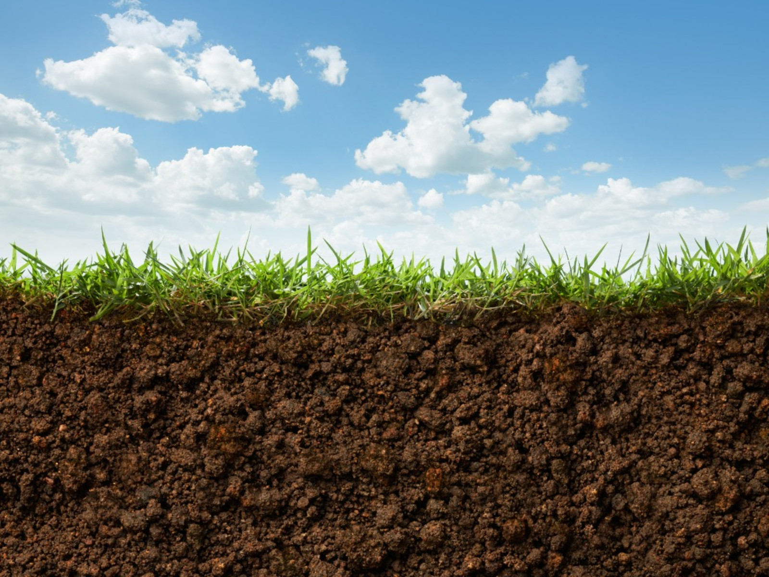
تابع عوامل الوسط
ثانيا:عوامل التربة Soil factors: ص68
للتربة اهمية بالغة في حياة النباتات ذلك ان التربة تشكل الوسط الذي تثبت النباتات نفسها فيه وتجد الماء والأملاح المعدنية والمواد العضوية اللازمة لنموها. وتختلف الترب عن بعضها البعض في خواصها الكيميائية والفزيائية وهذا بدوره ينعكس على الكائنات الدقيقة التي تعيش فيها.
A-الخواص الفيزيائية للتربة:
عمق التربه.
قوام التربه.
النظام الهوائي والحراري للتربه.
رطوبة التربه.
قوام التربة Soil texture:
يقصد بقوام التربة حجم الحبيبات التي تتألف منها التربه التي تتراوح بين حصى- وطين.
هناك تقسيم على اساس حجم الحبيبات يسمى تقسيم طبيعي او ميكانيكي (ترب طينية -صلصالية - ترب اللومية - ترب رمليه.
قوام التربه له تأثير على نمو وتوزع النباتات وذلك بسبب تحديد معدل رشح الماء ومدى الاحتفاظ به .ومقدار تهوية التربه وتماسكهما.
هناك نظام عالمي لتحديد حجم الترب ومعترف به عام 1927ما هو هذ النظام .وما هو؟؟ -واجب

Slide 14
-B الخواص الكيميائية للتربة :
للتربة تركيب كيميائي معقد ويتوقف على طبيعة الصخور الأم التي يتكون منها بالإضافة إلى البقايا النباتية و الحيوانية ومن أهم مكونات الترب الكيميائية و التي تؤثر على النبات :
1. الكوارتز Quartz المكون الرئيسي للترب الرملية .
2. سيليكات الألومنيوم Aluminium silicate المكون الرئيسي للترب الطينية .
3. كربونات الكالسيوم وهي التي تسهم في تكوين الترب الجبرية و الكلسية .
4. الدبال Humusهومركبات عضوية نتجت من بقايا النبات والحيوان بعد تفككها . (المادة العضوية المتحللة) .
كما و يحتاج النبات لكي ينمو طبيعياُ الى الكربون و الأكسجين وثاني أكسيد الكربون والهيدروجين و النيتروجين و الفسفور والكبريت والحديد والنحاس و غيرها من العناصر الكيميائية .
بعض النباتات لا تستطيع النمو الا في ترب معينة لأنها تحتوي على عناصر معينة تحتاجها لتنمو و تتكاثر , .
ومثل هذه النباتات تسمى النباتات الكاشفة أو النباتات الدالة .
ومن أمثلتها :
•النباتات المحبة للنيتروجين : و هي النباتات التي تنمو على الترب الغنية بالمواد النيتروجينية ,لذا نجدها دائما بالقرب من سكن الإنسان مثل نبات القريص و البيلسان .
•النباتات الملحية : و هي النباتات التي تنمو على ترب غنية بتركيزات عالية من الملح مثل نبات الشورة والسوداء .حيث نموها افضل في الملحيه عن غير الملحية .

Slide 15
تابع عوامل الوسط
ثالثا: العوامل الحيوية Biotic factors
لا تتأثر النباتات فقط بالعوامل المناخية والترب فقط ..ايضا يؤثر عليها وسطها الحيوي الذي يحيط بها .يطلق على مجمل التأثيرات المتبادلة بين الكائنات الحية المختلفة اسم العوامل الحيوية ، تشمل هذه التأثيرات تأثير النباتات على بعضها البعض وتأثير الكائنات الدقيقة والحيوانات والانسان ايضا على النبات وفيما يلي نستعرض اهم العوامل الحيوية التي تسود بين الكائنات وتأثيرها على النباتات وتوزعها :
-1التطفل Parasitism
2-التكافل Symbiosis:
3-التنافس Competition:
4-اليلوباثيا Allelopathy
5-تأثير الحيوانات و الانسان على النبات.
1- التطفل Parasitism
التطفل علاقة شائعة بين النباتات يعتمد فيها نوع نباتي على نوع نباتي اخر في الحصول على غذائه كليا . كما في الهالوك الذي يتطفل على جذور النباتات ، والحامول الذي يتطفل على المجموع الخضري ، ويتسبب عن ذلك ضعف النبات العائل قد يسبب موته ، ويتوقف انتشار هذا النبات المتطفل على مدى انتشار النبات العائل نظرا للعلاقة الوثيقة بينهما.

Slide 16
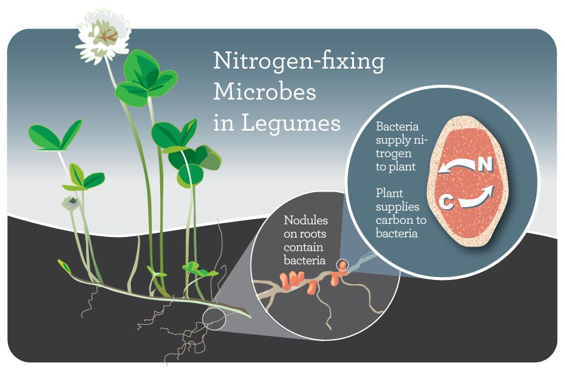
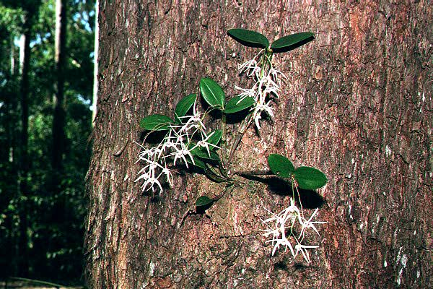
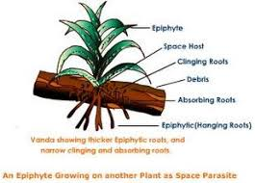
2-التكافل Symbiosis:
يتمثل التكافل في العلاقة بين (كائنين) او نباتين يعيشان معا, وهناك نوعان من التكافل:
1- التقايض (المبادلة) Mutualism
2- المعايشة Commensalism
التقايض تدخل النباتات في مشاركة يستفيد منها كلا منهما ولا يمكن لأحدهما أن يستغني عن الأخر.
كما في الاشنات والعلاقة التكافلية بين بعض النباتات الفصيلة القرنية (الفول, البرسيم) وبكتيريا العقد الجذريةRhizobium, حيث تقوم البكتيريا بتثبيت النيتروجين في التربة وتحوله إلى الصورة العضوية ليستفيد منها النبات الذي تحصل بدورها منه على الأملاح والماء والمواد الكربوهيدراتيه وكذلك المأوى.
ومن صور المعايشة بين النباتات , النباتات العالقة Epiphytes والنباتات التي تستخدمها كموقع لكي تنمو عليها, ولا تعتمد النباتات العالقة ع النبات الأخر في الحصول على غذائها, ولا تتسبب لها في أي أضرار إلا في حالات أن تكبر النباتات العالقة في الحجم بحيث انه من الممكن أن تكسر الأفرع أو تقلل من كفاءة البناء الضوئي للنبات.

Slide 17
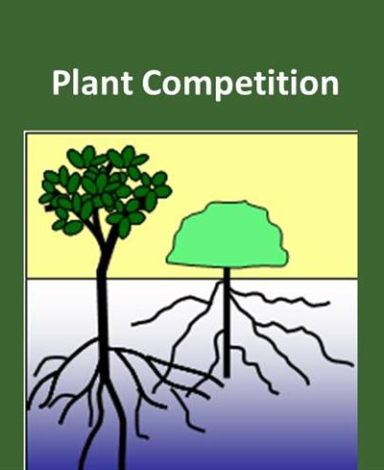
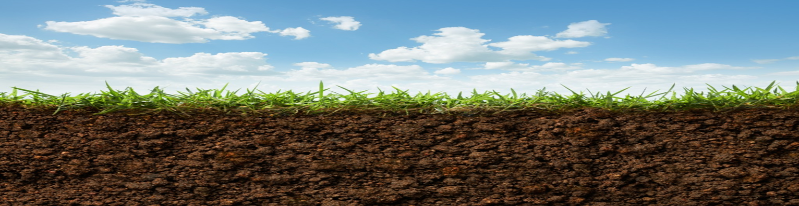
3-التنافس Competition:
تتنافس النباتات فيما بينها على الضوء و الماء والأملاح والتربة و على احتلال المكان, وتشير الدراسات إلى أن قدرة النبات على المنافسة ترتبط بخواصها البيولوجية. فمثلا من الخواص التي تساعد نوعا ما من النباتات على النمو في منطقه ما شدة التنافس فيها مرتفعة. هو حجم البذور فالبذور كبيرة الحجم والتي تحوي كمية كبيرة من المواد المغذية تمنح النبات ميزتين تضعها في وضع أفضل من حيث المنافسة وهي ان البذور الكبيرة تعطي بادرات كبيرة ذات مجموع خضري جيد في النمو, والميزة الثانية للبذور كبيرة الحجم ذات كميات كبيرة من المواد المغذية تكون قادرة ع النمو بسرعة اكبر من غيرها من البذور الأقل في الحجم والقوة.
وهناك 4 ميزات تميز النباتات ذات القدرة العالية على المنافسة :
a. قامة عالية .
b. سرعة النمو .
c. صورة نمو :تجعل النبات أكثر قدرة على استغلال البيئة فوق و تحت سطح التربة ( غالبا ماتكون على شكل ريزومات كبيرة أو في صورة نمو عشبي في شكل كتل ضخمة ).
d. قدرة كبيرة على ترسيب البقايا النباتية فوق سطح التربة .

Slide 18
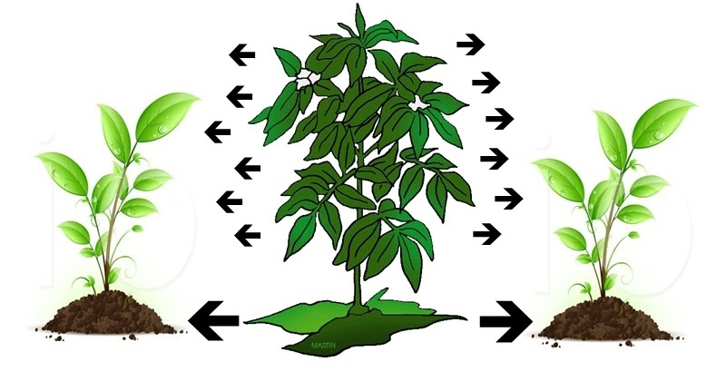
4- تأثير النباتات على بعضها البعض من خلال إفراز مواد مختلفة Allelopathy :
هي التاثيرات بين النباتات الناتجة عن افراز مواد كيميائية وهي علاقات ضارة اونافعة بين النباتات بما فيها الكائنات الدقيقة
والبعض عرفها بأنها الأثر الضار الذي يلحقه نبات بنبات اخر ( بما فيها الكائنات الدقيقة ) عن طريق إفرازه لمواد كيميائية في الوسط المحيط .
هذه الظاهرة تؤثر في تكوين المجتمعات النباتية وتوزيع النبات .
حيث وجد ان نبات البطاطس لا ينمو تحت اشجار الجوز وذلك بسبب مادة الجوغلون التي تفرزها اوراق اشجار الجوز التي تؤدي لموت النباتات عند انسيابها مع الماء.
* تؤثر النباتات على الوسط المحيط كسائدة في مجتمع نباتي (اشجار الغاب) تؤثر على درجة الحرارة ورطوبة والشدة الضوئية مما ينعكس على الانواع النباتية الاخرى التي تعيش في ظل تلك الاشجار .
5-تأثير الحيوانات على النبات
•انتشار البذور والثمار الى مسافات بعيدة .
•تخريب الغطاء النباتي عن طريق الرعي الجائر .
•تأثير الحشرات على عملية التلقيح .

Slide 19
4- تأثير الإنسان على النبات :
له اثر بالغ على النباتات :
•الاعتداء على الأشجار سواء من خلال الاحتطاب وقطع الاشجار و الرعي الجائر وغيره . (تأثير سلبي )
•استصلاح الأراضي وخاصة في المناطق الجافة وإيجاد أصناف قادرة على تحمل الظروف غير المناسبة ،وإنشاء مجتمعات نباتية جديدة بالتشجير. ( تأثيرايجابي )
•نقل البذور و الثمار وحتى النبات كاملا من منطقة إلى أخرى .
•تأثير الإنسان على عوامل الوسط المحيط مما ينعكس على النباتات .
اذا العوامل الحيوية
هي مجمل العوامل السابق وتداخلها مع بعضه البعض ...

